Slide 1
大中票券債券市場展望雙週報
2021/12/13
Peter Tsai

Slide 2
市場回顧
最近二週，美公債10y利率在1.40%~1.60%區間低檔震盪整理。由於新冠變種omicron傳染力高，以及美國11月就業報告新增就業不如預期，帶動10y利率跌破1.40%。但隨後出現反彈。週五美債10Y收在1.4837%。台灣公債利率在高檔整理，新標售的10y公債得標利率在0.583%，利率偏高，但市場利率漲幅有限，交易商較為觀望。上周五，台債10y利率收在0.576%，5y最近收在0.435%。

Slide 3
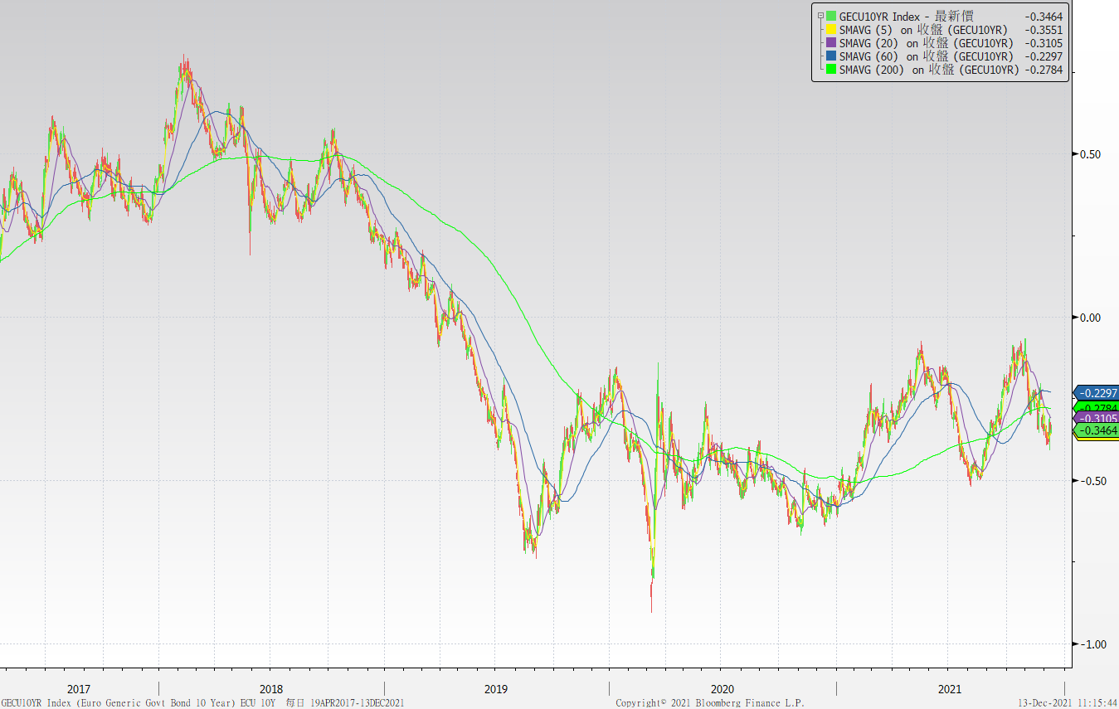
歐債十年期利率走勢圖

Slide 4
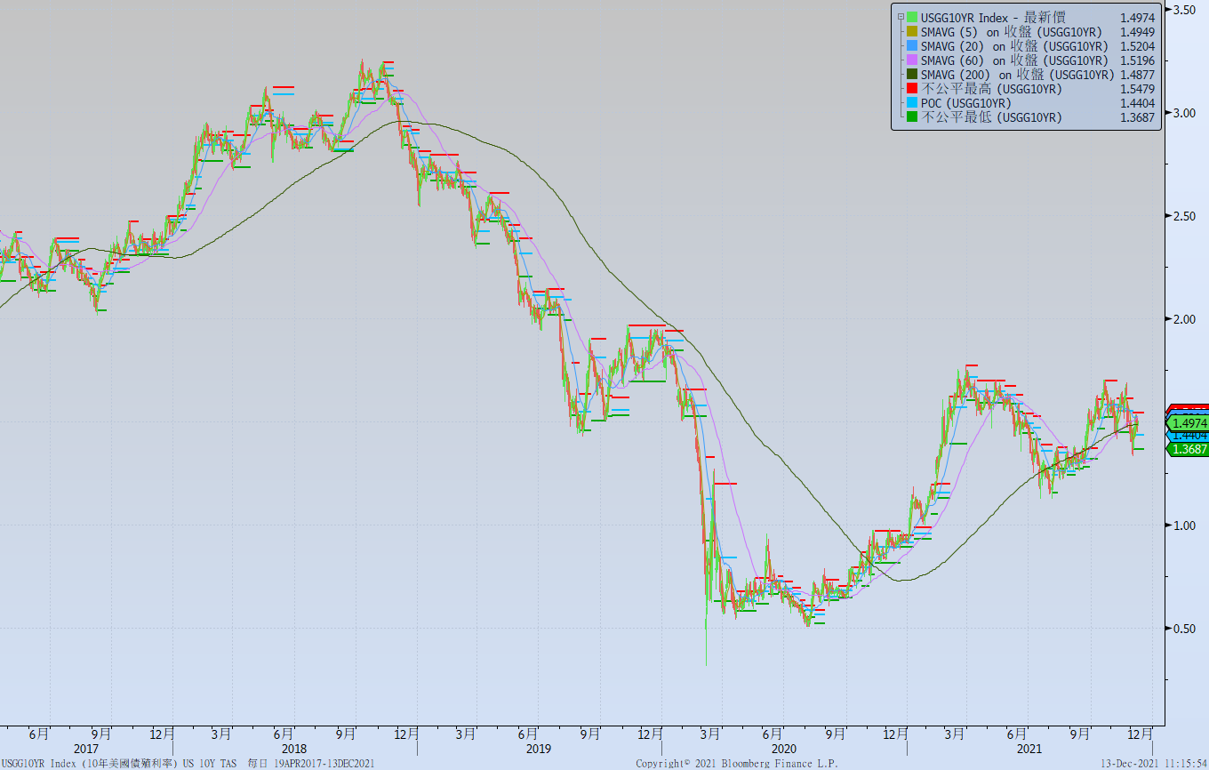
美債十年期利率走勢圖

Slide 5
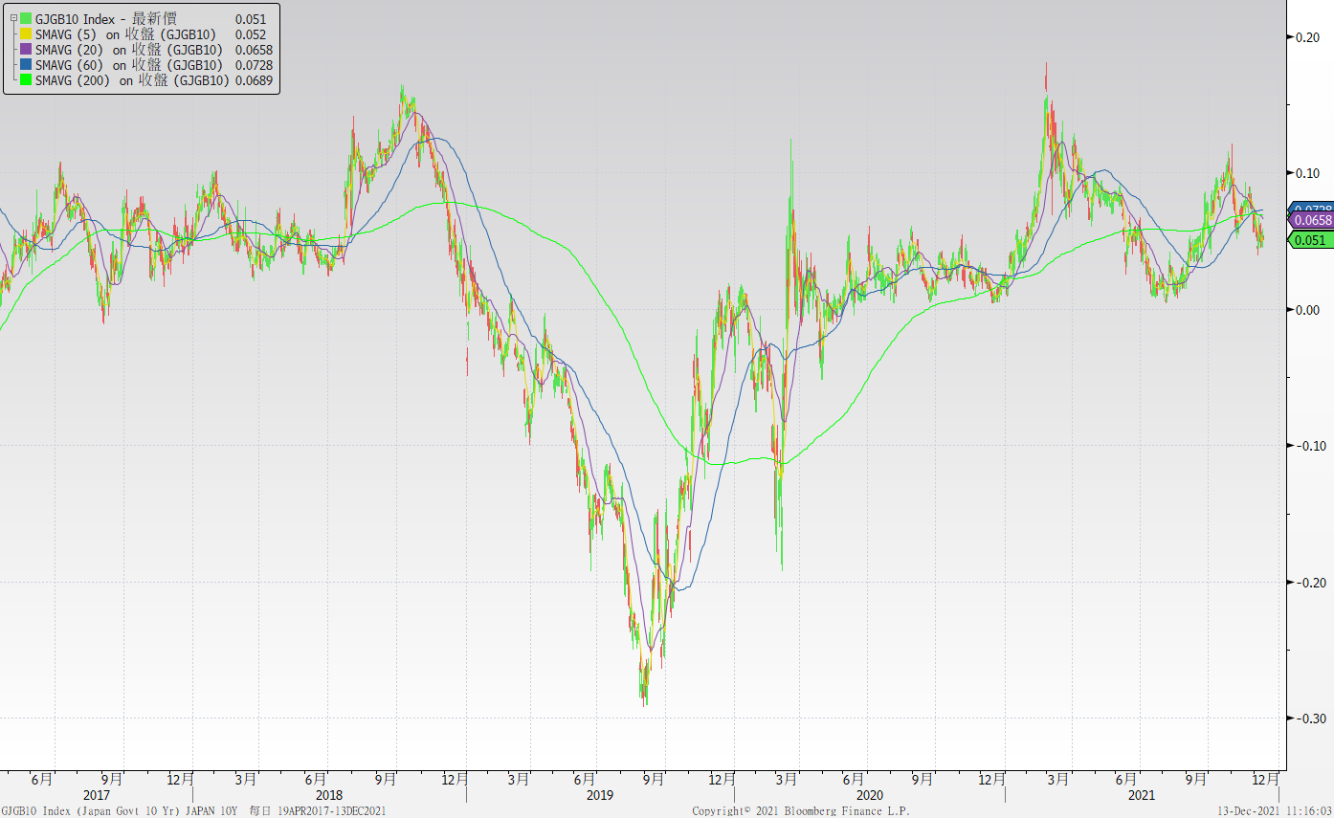
日債十年期利率走勢圖

Slide 6
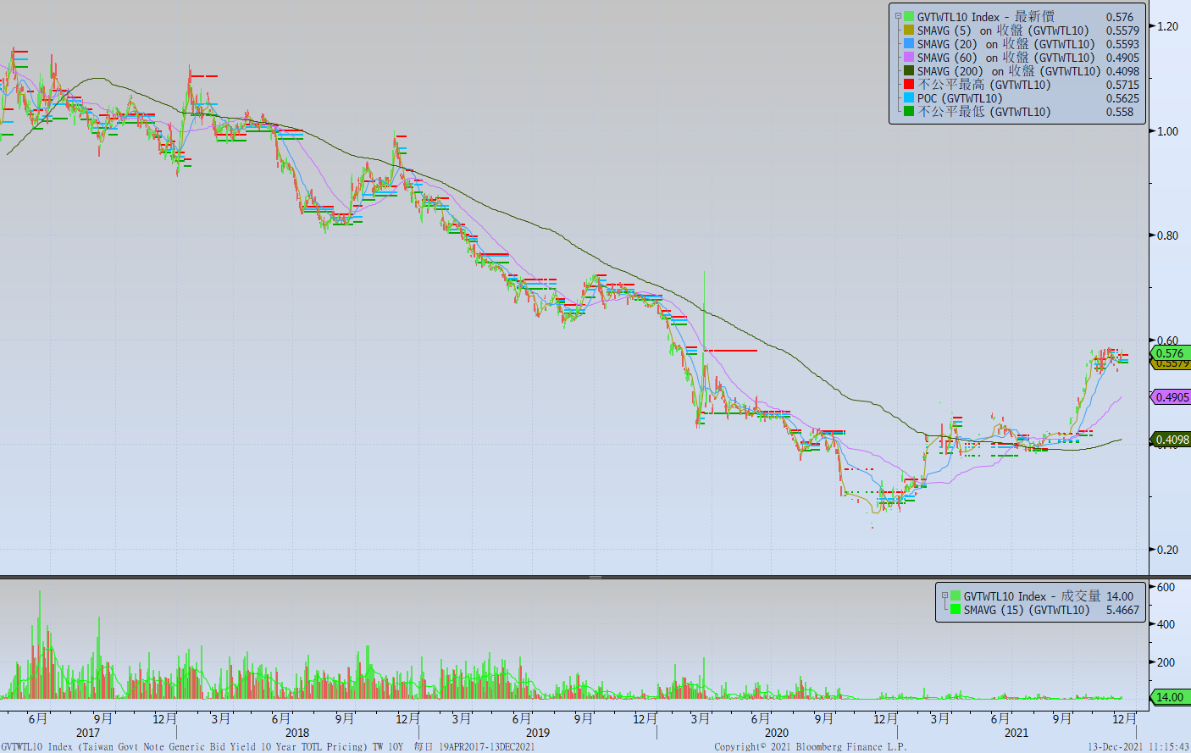
台債十年期利率走勢圖

Slide 7
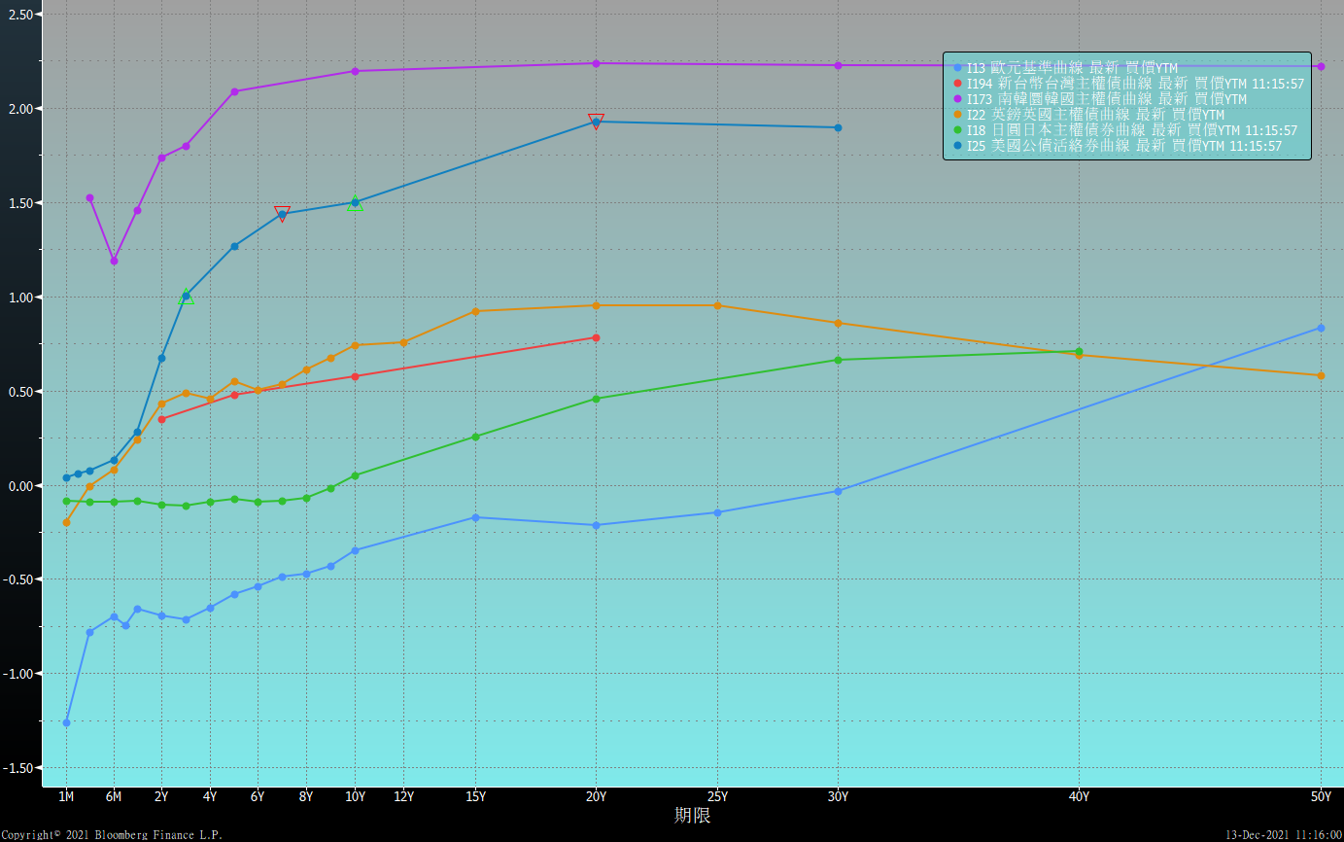
主要國家殖利率曲線

Slide 8
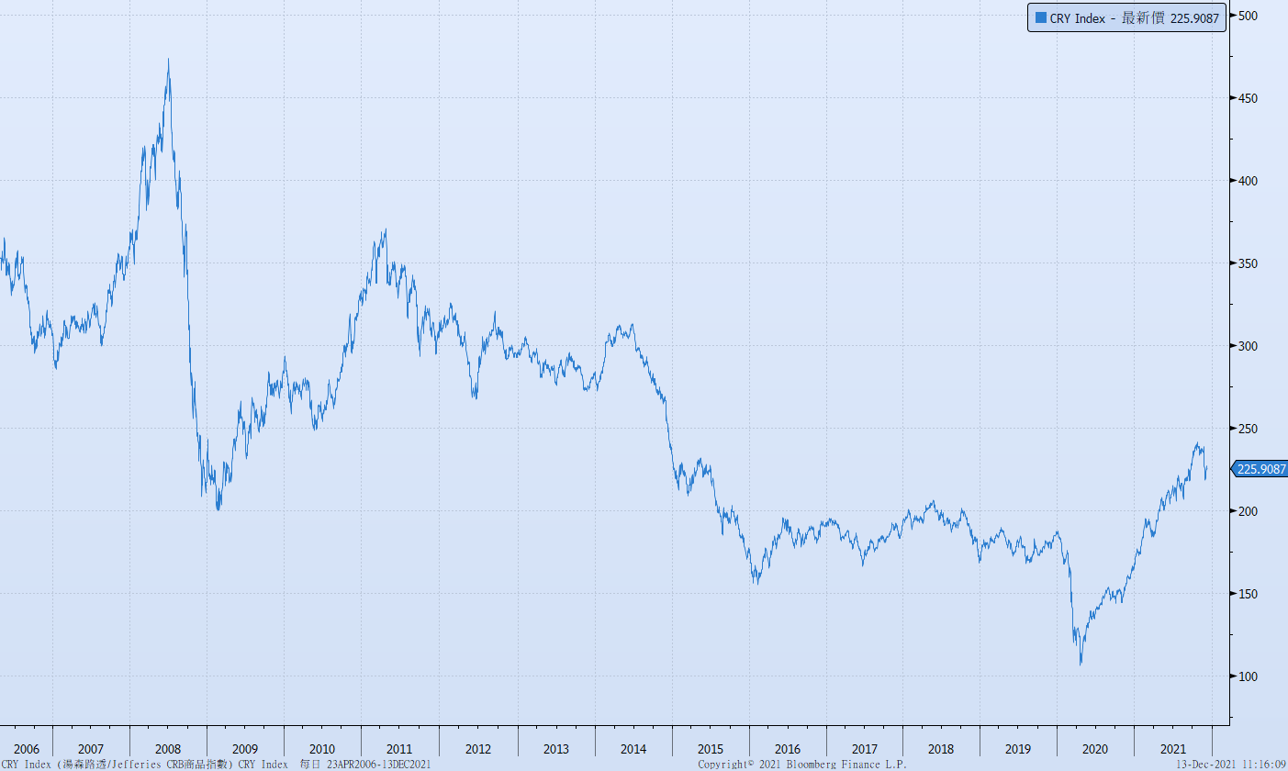
原物料指數

Slide 9
美國GDP成長率

Slide 10
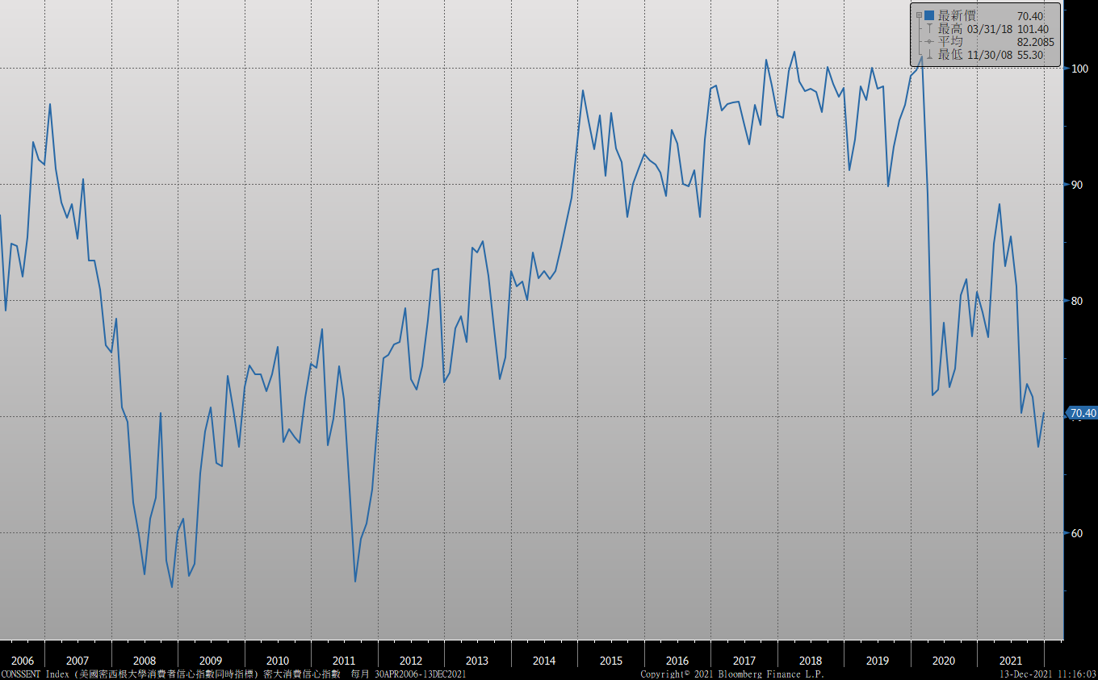
密大消費信心

Slide 11
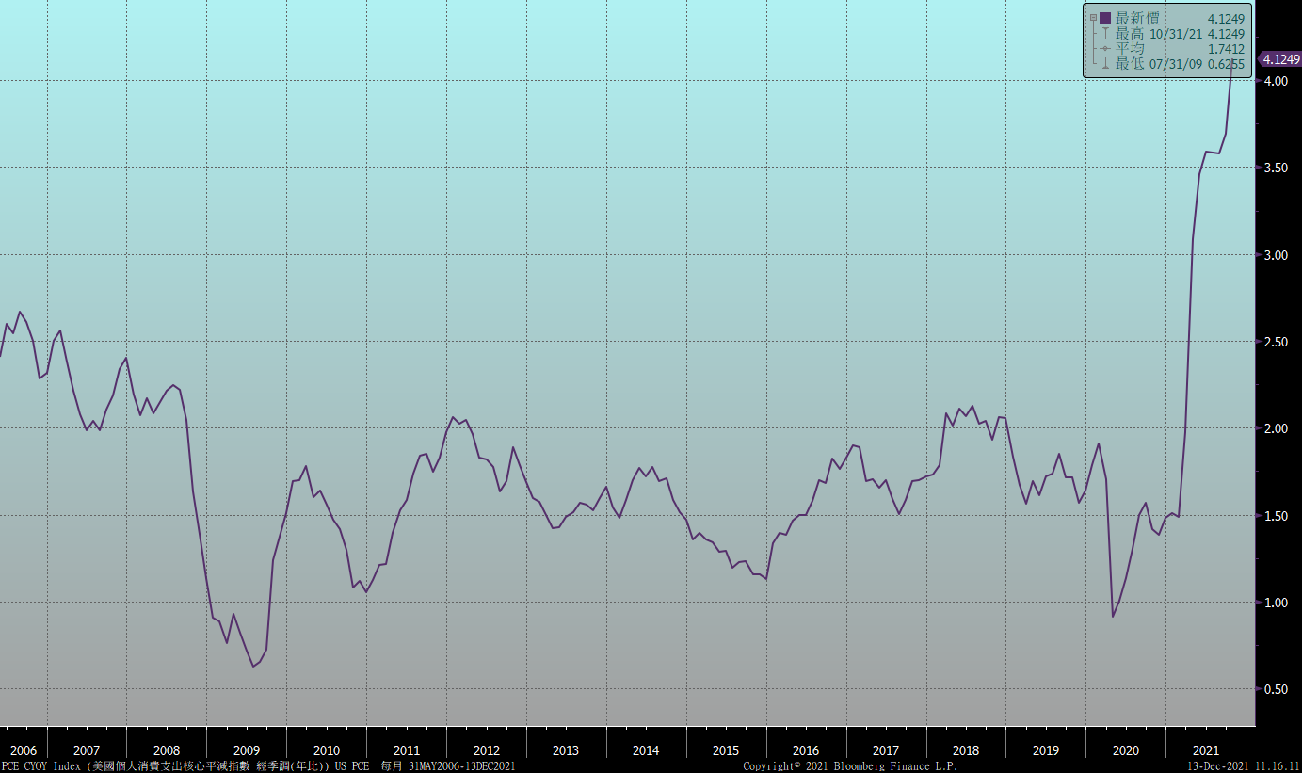
美國個人消費支出核心平減指數 經季調(年比)

Slide 12
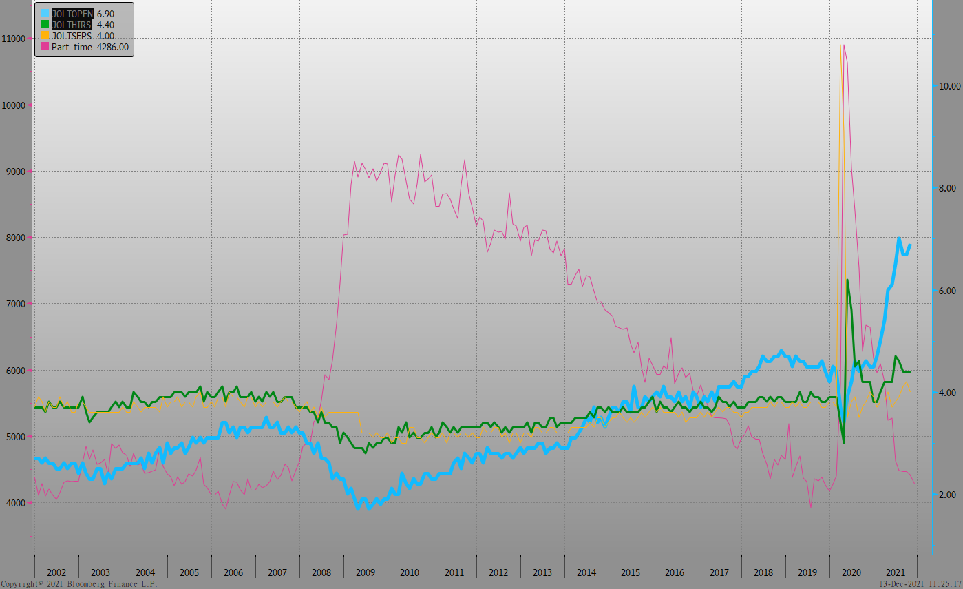
美國就業情況

Slide 13
美國非農就業人數

Slide 14
美國新屋及成屋銷售

Slide 15
ISM指數

Slide 16
LIBOR OIS

Slide 17
經濟數據預報

Slide 18
市場展望
從利率走勢看，美債10y利率月線下跌與季線仍呈上揚走勢觀之，盤勢大幅震盪後，市場預料偏向整理格局。
經濟數據方面，即將公布美國11月成屋待完成銷售、11月新屋開工，德國12月IFO企業景氣判斷指數，以及台灣11月外銷訂單等一系列數據。近期市場預期FED在12月的會議中，將加速縮減購債的步伐，明年升息時間可能提早。但由於經濟成長將放緩，長債端的利率也缺乏再度上漲因素。台債市場，10y公債利率在新券標售後，利率偏高整理，又近年底，預估交易商心態保守，利率有緩步墊高壓力，但近期較無大漲的機會。

